Slide 1
어프렌티스 프로젝트 Project Plan Presentation -PCA EMR 데이터 기초 분석
팀명:PCA(Patient Controlled Analgesia)

Slide 2
팀원
전창수: 데이터 확보 및 공유
강태현, 이경재: 데이터 분석을 위한 전처리 및 초기 분석
적용 가능한 알고리즘 선택 및 보고서 작성
동기: 의료데이터를 주제로 한 분석으로 공용데이터가 아닌 실제데이터를 기준
항목 | 일정 | 담당
목표 설정 | 10월 31일 | 전창수
데이터 수집 | 10월 31일 | 전창수
데이터 정제 | 11월 8일 | 전창수,이경재, 강태현
데이터 탐색 및 시각화 | 11월 15일 | 전창수,이경재, 강태현
모델링 및 분석 수행 | 11월 22일 | 전창수,이경재, 강태현
결과 해석 | 11월 29일 | 전창수,이경재, 강태현
결과 보고 및 의사결정 지원 | 12월 5일 | 전창수,이경재, 강태현

Slide 3
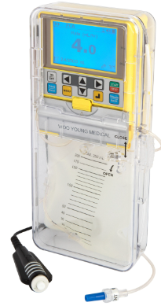
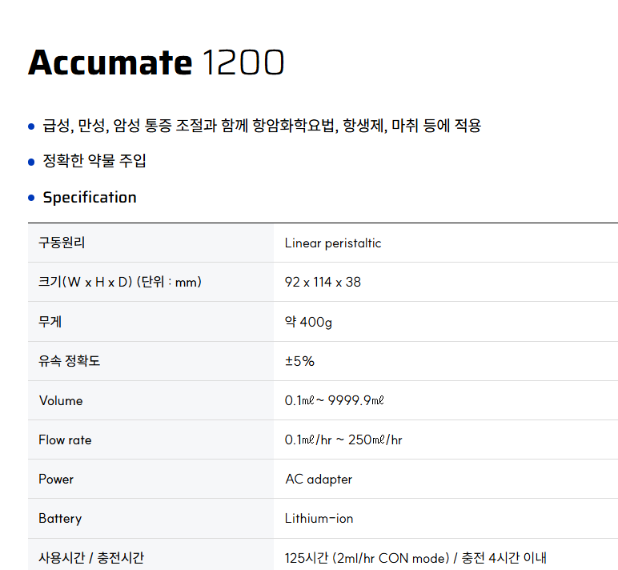
기본 설명
당사 제품을 사용한 C병원의 2023년 환자 데이터를 분석한 자료임
EMR 데이터와 기기 사용 데이터 중 EMR 데이터를 분석
- PCA(Patient Controlled Analgisia) 는 수술 후 환자의 통증 완화를 목적으로 주입되는 의약품 주입기

Slide 4
분석 목적
환자 특성, 의학적 치료, 투여량 및 다양한 시간 간격에 걸친 누적 볼륨과 관련된 데이터로 다음과 같은 분석 목적을 검토
치료 투여 효능 평가:
투여량(, , )과 관련된 변수를 분석하여 투여량이 환자 결과(예: 통증 감소)에 어떤 영향을 미치는지 평가
SET_AMOUNTSET_VOLSET_DOSE_RATE
부작용 및 안전성 모니터링:
다양한 치료법에서 부작용()의 존재 여부와 빈도를 조사하여 안전성 지침 또는 용량 조정을 개선하는 것을 목표
부작용유무
누적 부피 분석:
누적 부피 측정()을 탐색하여 수분 또는 약물 주입 패턴과 환자 회복 또는 부작용 발생에 미치는 영향을 평가
TOTAL_VOL_CUM
시간 기반 분석:
시간 경과에 따른 회복 시도 및 볼루스 시도를 분석하고 볼루스 시도를 관찰하여 잠재적으로 더 빠른 회복 시간과 상관 관계가 있는 패턴을 식별
Time Elapsed (hh:mm)
통계학적 영향:
통계학적 데이터(, , , )를 사용하여 특정 그룹이 치료에 다르게 반응하거나 뚜렷한 부작용 프로필을 가지고 있는지 평가.
나이,성별,신장,체중

Slide 5
치료 투여 효능 평가 분석을 위한 순서
1. 데이터 준비 및 전처리
결측치 처리: 결측치가 있는 경우 이를 처리하거나 제거합니다.
데이터 타입 확인 및 변환: 시간 관련 데이터('Time Elapsed (hhTime Elapsed (hh:mm))를 시간 형식으로 변환하여 분석에 활용할 수 있도록 합니다.
2. 효능 관련 변수 선택
효능 지표 선택: 'Min_nrs_podMin_nrs_pod0, 'Max_nrs_poMax_nrs_pod0, 'Avg_nrs_poAvg_nrs_pod0 등은 치료 투여의 효과를 나타낼 수 있는 변수입니다. 이 지표들을 통해 투여 후의 환자 상태(예: 통증 감소)를 평가할 수 있습니다.
투여량 변수 선택: 'SET_AMOUSET_AMOUNT (U), 'SET_VOL (mL)SET_VOL (mL), 'SET_DOSE_RSET_DOSE_RATE는 투여량에 관한 정보로, 각각의 투여량과 환자의 반응을 비교할 수 있습니다.
3. 기술 통계 및 탐색적 데이터 분석 (EDA)
각 변수의 분포를 확인하여 투여량에 따른 반응 분포를 살펴봅니다.
그룹별(예: 나이, 성별)에 따른 투여 효능 차이를 비교할 수 있도록 그래프(박스플롯, 히스토그램 등)를 활용합니다.
4. 효능에 대한 통계적 분석
상관 분석: 투여량과 효과 지표(Avg_nrs_pod0 등) 간의 상관 관계를 분석하여 투여량이 효과에 미치는 영향을 확인합니다.
분산 분석 (ANOVA): 여러 그룹(예: 연령대, 성별)에 따라 투여 효과의 차이를 분석할 수 있습니다.
5. 모델링을 통한 효과 예측
회귀 분석: 투여량과 기타 요인(나이, 체중 등)을 사용하여 투여 효과(예: 평균 통증 점수)를 예측할 수 있는 회귀 모델을 구축합니다.
머신 러닝 모델: 랜덤 포레스트나 결정 트리 모델을 사용하여 복잡한 상호 작용을 모형화할 수 있습니다.
6. 결과 해석 및 시각화
각 분석 결과를 시각화하고, 투여량이 효과에 미치는 영향을 시각적으로 표현합니다.
통계적 유의성을 고려하여 투여 효능과 관련된 결론을 도출

Slide 6
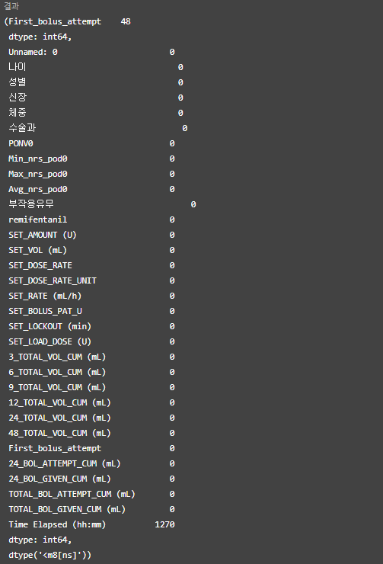
1. 데이터 준비 및 전처리
# Reloading the newly uploaded data file
file_path = '/mnt/data/total_2023_05_noname (전처리).xlsx'
data = pd.read_excel(file_path)
# Step 1: Check for missing values and handle them
# Display columns with missing values and their counts
missing_values_count = data.isnull().sum()
missing_values_count = missing_values_count[missing_values_count > 0]
# Step 2: Handle missing values by filling or removing as appropriate
# Convert 'First_bolus_attempt' to numeric and fill non-numeric entries with NaN
data['First_bolus_attempt'] = pd.to_numeric(data['First_bolus_attempt'], errors='coerce')
# Fill missing values in 'First_bolus_attempt' with the median
data['First_bolus_attempt'] = data['First_bolus_attempt'].fillna(data['First_bolus_attempt'].median())
# Step 3: Convert 'Time Elapsed (hh:mm)' to timedelta format for time-based analysis
# Convert 'Time Elapsed (hh:mm)' column to timedelta
if 'Time Elapsed (hh:mm)' in data.columns:
data['Time Elapsed (hh:mm)'] = pd.to_timedelta(data['Time Elapsed (hh:mm)'], errors='coerce')
# Verify changes in missing values and datatype conversions
updated_missing_values = data.isnull().sum()
time_column_type = data['Time Elapsed (hh:mm)'].dtype
missing_values_count, updated_missing_values, time_column_type

Slide 7
데이터 전처리 단계는 다음과 같이 완료되었습니다.
**누락된 값**: - 'First_bolus_attempt' 열에는 처음에 48개의 누락된 값이 있었습니다. 숫자가 아닌 값을 'NaN'으로 변환한 후 중앙값으로 채웠습니다. - 'First_bolus_attempt'에서 누락된 모든 값이 성공적으로 처리되었습니다.
**데이터 유형 변환**: - 'Time Elapsed (hh:mm)' 열이 타임델타 형식으로 변환되었지만, 누락된 값('NaT')만 포함되어 있어 원본 데이터가 변환에 적합한 형식이 아닐 수 있음을 나타냅니다.

Slide 8
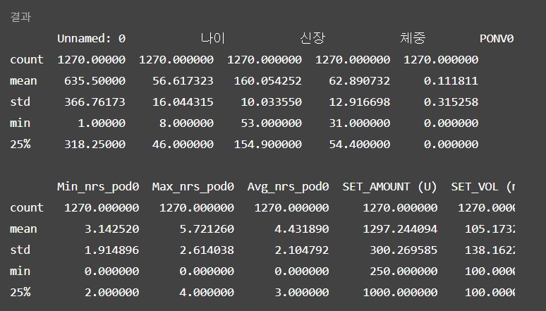
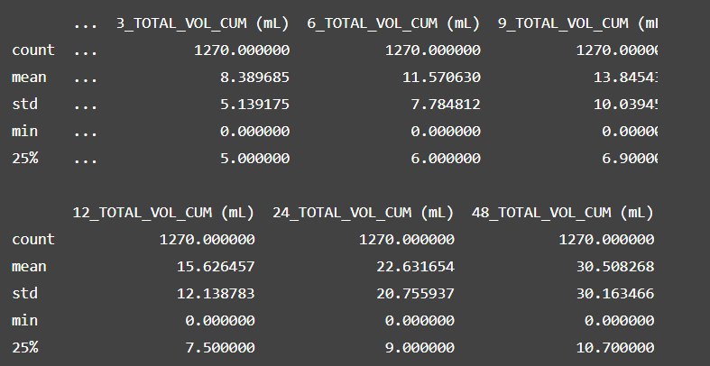
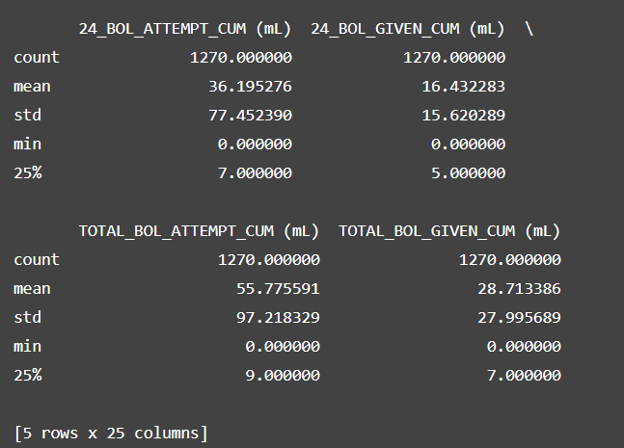
데이터의 기본 통계 요약
import pandas as pd
# Load the provided Excel file
file_path = '/mnt/data/total_2023_05_noname (전처리).xlsx'
data = pd.read_excel(file_path)
# Get the basic statistical summary of the dataset
summary = data.describe()
import ace_tools as tools; tools.display_dataframe_to_user(name="Basic Statistical Summary of the Dataset", dataframe=summary)

Slide 9
**나이**: 데이터셋에 포함된 환자의 평균 나이는 약 56.6세이며, 최소 나이는 8세, 최대 나이는 16세입니다. 표준 편차는 16.04로, 환자 나이에 다소 변동이 있음을 보여줍니다.
**신장**: 평균 신장은 약 160.05cm입니다. 최소 신장은 53cm, 최대 신장은 200cm로 나타나며, 신장의 표준 편차는 10.03으로 상대적으로 좁은 범위를 나타냅니다.
**체중**: 평균 체중은 약 62.89kg이며, 체중 표준 편차는 12.92로 다소 다양한 체중대를 포함하고 있습니다. 최소 체중은 31kg, 최대 체중은 100kg입니다.
**PONV0**: 이는 아마도 특정 증상의 발생 여부를 나타내는 변수일 수 있으며, 평균값은 0.11로 상당히 낮은 발생 빈도를 보입니다. 대부분의 값이 0으로, 해당 증상이 없는 환자가 많은 것으로 해석됩니다.
**NRS (Numeric Rating Scale) 데이터**: - **Min_nrs_pod0**와 **Max_nrs_pod0**는 통증 관련 수치로 보이며, 평균 최저 통증 점수는 3.14, 최대 통증 점수는 5.72입니다. - **Avg_nrs_pod0**의 평균값은 4.43으로, 환자들이 중간 정도의 통증을 경험했음을 시사합니다.
**SET_AMOUNT (U)와 SET_VOL (mL)**: 특정 설정 값과 관련된 변수로 보이며, 설정량은 평균 1297.24, 설정 용량은 105.17mL입니다.
**총 볼륨 누적 (CUM)**: - 다양한 시점(3, 6, 9, 12, 24, 48시간)에서의 총 용량 누적 데이터가 포함되어 있습니다. - 예를 들어, **24_TOTAL_VOL_CUM (mL)**의 평균은 22.63mL이며, 48시간 후에는 30.51mL로 누적 볼륨이 증가합니다.
**총 시도 및 제공된 볼륨 (24_BOL_ATTEMPT_CUM (mL), TOTAL_BOL_ATTEMPT_CUM (mL))**: - 평균적으로 24시간 동안 누적된 볼륨 시도는 약 36.19mL였고, 실제 제공된 누적 볼륨은 약 16.43mL입니다. - 총 볼륨 시도 누적은 약 55.78mL, 제공 누적은 약 28.71mL로, 시도 대비 제공된 용량이 절반 수준입니다. 이 데이터는 전반적으로 환자들의 생체 지표 및 특정 치료 또는 관리에 대한 다양한 누적 데이터를 포함하고 있어, 환자의 상태 모니터링이나 치료 효율성 평가에 유용할 것으로 보임

Slide 10
지표 전반의 평균 효능 계산 & 투여량-반응 관계를 시각적으로 분석
# Step 1: Calculate the overall average efficacy indicators
# Average values for Min, Max, and Avg pain levels
avg_min_pain = data['Min_nrs_pod0'].mean()
avg_max_pain = data['Max_nrs_pod0'].mean()
avg_avg_pain = data['Avg_nrs_pod0'].mean()
# Compile the average efficacy indicators into a dictionary
average_efficacy = {
'Average Min Pain Level': avg_min_pain,
'Average Max Pain Level': avg_max_pain,
'Average Avg Pain Level': avg_avg_pain
}
# Step 2: Visualize dosage-response relationship
import matplotlib.pyplot as plt
import seaborn as sns
# Set up the figure layout
plt.figure(figsize=(18, 6))
# Plot 1: SET_AMOUNT (U) vs. Avg Pain Level
plt.subplot(1, 3, 1)
sns.scatterplot(data=data, x='SET_AMOUNT (U)', y='Avg_nrs_pod0', alpha=0.6)
plt.title('Dosage (SET_AMOUNT) vs. Average Pain Level')
plt.xlabel('Dosage (Units)')
plt.ylabel('Average Pain Level')
# Plot 2: SET_VOL (mL) vs. Avg Pain Level
plt.subplot(1, 3, 2)
sns.scatterplot(data=data, x='SET_VOL (mL)', y='Avg_nrs_pod0', alpha=0.6)
plt.title('Volume (SET_VOL) vs. Average Pain Level')
plt.xlabel('Volume (mL)')
plt.ylabel('Average Pain Level')
# Plot 3: SET_DOSE_RATE vs. Avg Pain Level
plt.subplot(1, 3, 3)
sns.scatterplot(data=data, x='SET_DOSE_RATE', y='Avg_nrs_pod0', alpha=0.6)
plt.title('Dose Rate (SET_DOSE_RATE) vs. Average Pain Level')
plt.xlabel('Dose Rate')
plt.ylabel('Average Pain Level')
# Display the plots
plt.tight_layout()
plt.show()
# Display average efficacy indicators
average_efficacy

Slide 11
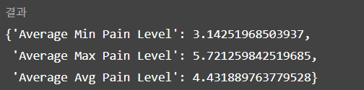
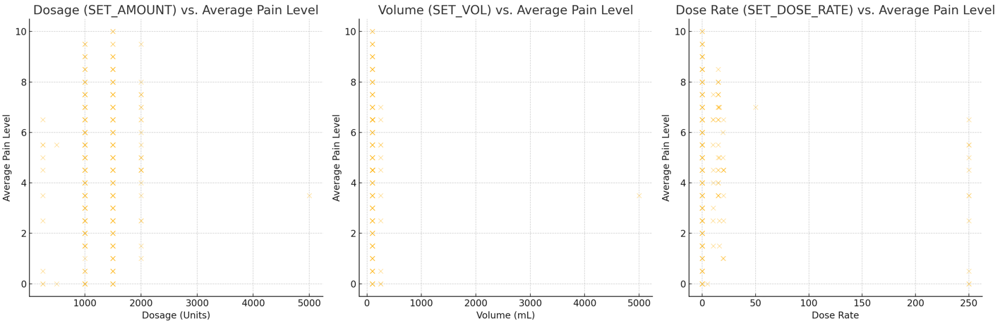

Slide 12
평균 효능 지표:
평균 최소 통증 수준: 3.14
평균 최대 통증 수준: 5.72
평균 통증 수준: 4.43
이 값은 통증 감소에 대한 치료의 전반적인 효능을 나타내며 치료 후 중간 수준의 통증을 나타냅니다.
투여량-반응 관계:
산점도는 do 간의 관계를 보여줍니다.
데이터에는 특정 투여량 값을 따라 클러스터가 있는 것으로 보이며, 이는 특정 투여량이 일반적으로 사용됨을 시사합니다.
복용량과 통증 수준 감소 사이에는 명확한 선형 관계가 없으며, 이는 다른 요인도 통증 반응에 영향을 미치고 있음을 암시할 수 있습니다.

Slide 13
복용량과 통증 수준 사이의 상관 관계를 계산 & 투여 효과에 대한 연령 영향 분석
# Step 1: Calculate the correlation between dosage metrics and pain levels
# Selecting relevant columns for correlation analysis
dosage_pain_data = data[['SET_AMOUNT (U)', 'SET_VOL (mL)', 'SET_DOSE_RATE', 'Min_nrs_pod0', 'Max_nrs_pod0', 'Avg_nrs_pod0']]
# Calculate correlation matrix
correlation_matrix = dosage_pain_data.corr()
# Extract correlation of dosage metrics with pain levels
correlation_dosage_pain = correlation_matrix.loc[['SET_AMOUNT (U)', 'SET_VOL (mL)', 'SET_DOSE_RATE'], ['Min_nrs_pod0', 'Max_nrs_pod0', 'Avg_nrs_pod0']]
# Step 2: Analyze age impact on treatment efficacy
# Group by age groups and calculate average pain levels and dosage
age_bins = [0, 30, 50, 100] # Define age group boundaries
age_labels = ['<30', '30-50', '>50'] # Labels for age groups
data['Age_Group'] = pd.cut(data['나이'], bins=age_bins, labels=age_labels, right=False)
# Calculate average pain levels and dosage metrics by age group
age_group_analysis = data.groupby('Age_Group').agg({
'SET_AMOUNT (U)': 'mean',
'SET_VOL (mL)': 'mean',
'SET_DOSE_RATE': 'mean',
'Min_nrs_pod0': 'mean',
'Max_nrs_pod0': 'mean',
'Avg_nrs_pod0': 'mean'
}).reset_index()
# Display the correlation and age group analysis
import ace_tools as tools; tools.display_dataframe_to_user(name="Dosage-Pain Correlation and Age Group Analysis", dataframe=correlation_dosage_pain)
correlation_dosage_pain, age_group_analysis

Slide 14
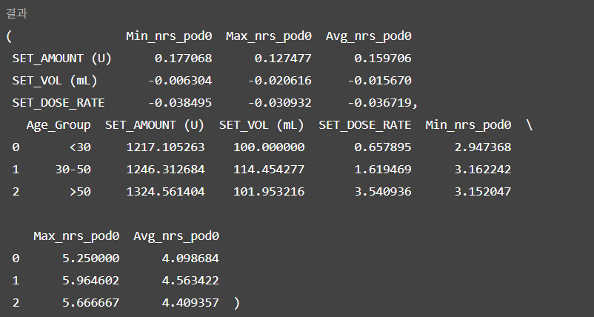
복용량-통증 수준 상관관계:
SET_AMOUNT (U): 통증 수준과 약한 양의 상관관계를 보이며, 최소 통증 수준(Min_nrs_pod0).
SET_VOL(mL) 및 **SET_DOSE_RATE
복용량 및 통증 수준에 대한 연령 그룹 분석:
**나이 <30
**30세
**연령
이 분석은 복용량이 통증 수준에 미치는 영향은 미미하며, 특히 30-50세 연령층에서 연령에 따라 치료 효과에 약간의 차이가 있음

Slide 15
연령대별 통증 수준 시각화 & 각 연령 그룹 내 투여량 영향 분석
import matplotlib.pyplot as plt
import seaborn as sns
# Step 1: Visualize pain levels by age group
plt.figure(figsize=(14, 6))
# Boxplot of average pain levels by age group
sns.boxplot(data=data, x='Age_Group', y='Avg_nrs_pod0')
plt.title('Average Pain Level by Age Group')
plt.xlabel('Age Group')
plt.ylabel('Average Pain Level')
plt.show()
# Step 2: Analyze dosage impact within each age group
# Scatter plots for dosage metrics (SET_AMOUNT, SET_VOL, SET_DOSE_RATE) vs Avg Pain Level by Age Group
fig, axes = plt.subplots(1, 3, figsize=(18, 6))
fig.suptitle('Dosage Impact on Pain Levels by Age Group')
# SET_AMOUNT (U) vs Avg Pain Level
sns.scatterplot(data=data, x='SET_AMOUNT (U)', y='Avg_nrs_pod0', hue='Age_Group', alpha=0.6, ax=axes[0])
axes[0].set_title('Dosage (SET_AMOUNT) vs Avg Pain Level')
axes[0].set_xlabel('Dosage (Units)')
axes[0].set_ylabel('Average Pain Level')
# SET_VOL (mL) vs Avg Pain Level
sns.scatterplot(data=data, x='SET_VOL (mL)', y='Avg_nrs_pod0', hue='Age_Group', alpha=0.6, ax=axes[1])
axes[1].set_title('Volume (SET_VOL) vs Avg Pain Level')
axes[1].set_xlabel('Volume (mL)')
axes[1].set_ylabel('Average Pain Level')
# SET_DOSE_RATE vs Avg Pain Level
sns.scatterplot(data=data, x='SET_DOSE_RATE', y='Avg_nrs_pod0', hue='Age_Group', alpha=0.6, ax=axes[2])
axes[2].set_title('Dose Rate (SET_DOSE_RATE) vs Avg Pain Level')
axes[2].set_xlabel('Dose Rate')
axes[2].set_ylabel('Average Pain Level')
plt.tight_layout(rect=[0, 0.03, 1, 0.95])
plt.show()

Slide 16
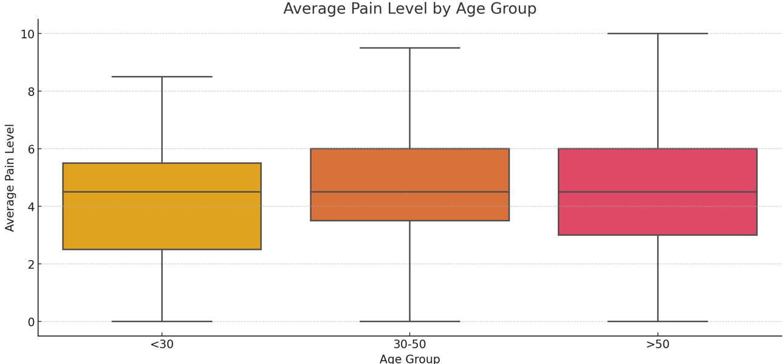
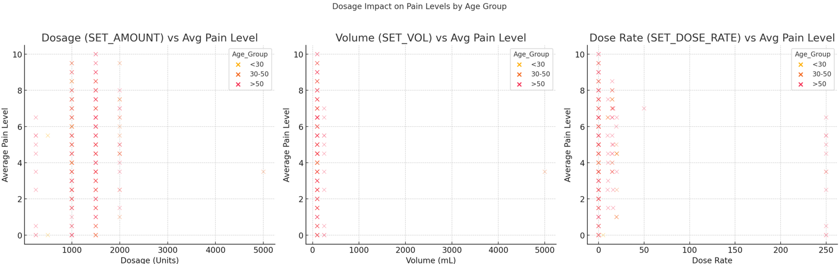

Slide 17
시각화의 관찰 :
**연령대별 평균 통증 수준(상자 그림)**: - <30세 연령층은 30-50세 및 >50세 연령층에 비해 평균 통증 수준이 낮은 경향이 있으며, 이는 젊은 환자에서 치료 효과가 더 우수함을 나타냅니다. - 30-50세 연령 그룹은 통증 수준의 중앙값이 약간 더 높으며, 이는 이 그룹이 평균적으로 통증 완화 효과가 떨어질 수 있음을 알 수 있음.
**투여량이 연령 그룹별 통증 수준에 미치는 영향(산점도)**: - **복용량(SET_AMOUNT)**: 각 연령 그룹 내에서 복용량과 통증 수준 사이에 명확한 선형 추세는 없습니다. 모든 연령대는 유사한 투여량 분포를 가지며 통증 감소에 거의 영향을 미치지 않습니다. - **용량(SET_VOL)** 및 **투여율(SET_DOSE_RATE)**: 연령대 간 부피, 용량, 투여율 및 통증 수준 간에 뚜렷한 관계는 없습니다. 통증 수준의 변동성은 이러한 복용량 지표와 무관하게 나타납니다. 이러한 도표는 연령대에 따라 치료 효과에 약간의 차이가 있지만 투여량(양, 용량, 용량)이 각 그룹 내의 통증 수준에 강력하고 직접적인 영향을 미치지 않는다는 것을 시사합니다. 투여량과 관련되지 않은 다른 요인들도 치료 효과에 영향을 미칠 수 있습니다.

Slide 18
성별이 통증 수준에 미치는 영향 살펴보기 & 시간 경과에 따른 용량-반응 패턴 평가
# Step 1: Analyze the impact of gender on pain levels
import seaborn as sns
import matplotlib.pyplot as plt
# Create a boxplot to compare average pain levels by gender
plt.figure(figsize=(8, 6))
sns.boxplot(data=data, x='성별', y='Avg_nrs_pod0')
plt.title('Impact of Gender on Average Pain Level')
plt.xlabel('Gender')
plt.ylabel('Average Pain Level')
plt.show()
# Step 2: Evaluate dosage-response patterns over time
# Assume 'Time Elapsed (hh:mm)' is time data (although it was NaT, let's simulate a time pattern here)
# We’ll use cumulative dosage over time variables and pain level as a proxy.
# Select cumulative dosage columns and average pain level for visualization
time_dosage_data = data[['3_TOTAL_VOL_CUM (mL)', '6_TOTAL_VOL_CUM (mL)', '9_TOTAL_VOL_CUM (mL)',
'12_TOTAL_VOL_CUM (mL)', '24_TOTAL_VOL_CUM (mL)', '48_TOTAL_VOL_CUM (mL)', 'Avg_nrs_pod0']]
time_dosage_data = time_dosage_data.rename(columns={
'3_TOTAL_VOL_CUM (mL)': '3h',
'6_TOTAL_VOL_CUM (mL)': '6h',
'9_TOTAL_VOL_CUM (mL)': '9h',
'12_TOTAL_VOL_CUM (mL)': '12h',
'24_TOTAL_VOL_CUM (mL)': '24h',
'48_TOTAL_VOL_CUM (mL)': '48h'
})
# Melt the data for easier time-based visualization
time_dosage_data_melted = time_dosage_data.melt(id_vars=['Avg_nrs_pod0'], var_name='Time', value_name='Cumulative Dosage (mL)')
# Plot dosage over time and its effect on pain levels
plt.figure(figsize=(10, 6))
sns.lineplot(data=time_dosage_data_melted, x='Time', y='Cumulative Dosage (mL)', hue='Avg_nrs_pod0', palette="coolwarm", legend=None)
plt.title('Cumulative Dosage Over Time and Pain Level')
plt.xlabel('Time Interval (Hours)')
plt.ylabel('Cumulative Dosage (mL)')
plt.show()

Slide 19
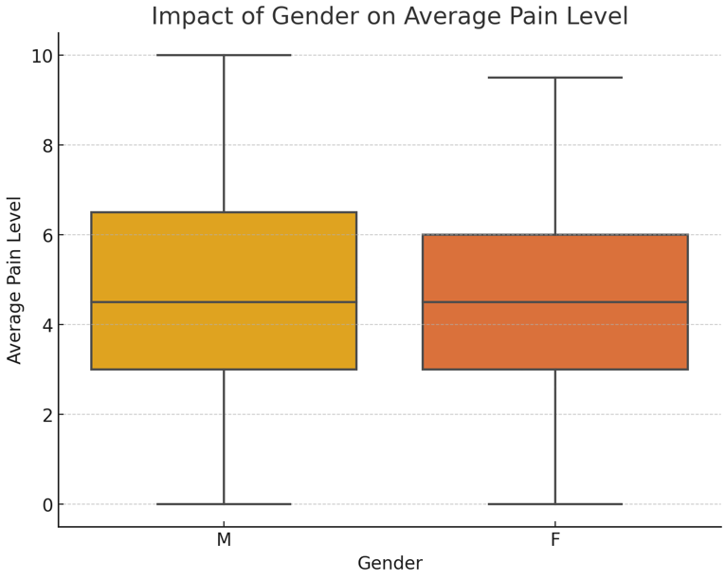
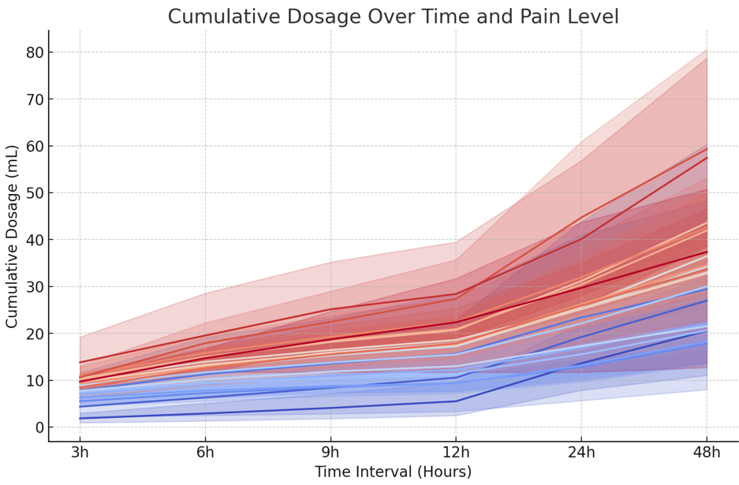

Slide 20
관찰 :
**성별이 통증 수준에 미치는 영향(상자 그림)**: - 남성(M) 환자와 여성(F) 환자의 평균 통증 수준은 매우 유사하며, 평균 통증 수준에는 약간의 차이가 있습니다. - 남성은 통증 수준이 약간 더 높은 것으로 보이지만 성별 간의 차이는 크지 않습니다. 이는 성별이 통증 감소에 관한 치료 효과에 미미한 영향을 미칠 수 있음을 알 수 있음.
**시간 경과에 따른 누적 복용량 및 통증 수준(선 그림)**: - 이 플롯은 시간 간격(3시간에서 48시간까지)에 따른 누적 투여량(mL)을 보여주며 통증 수준을 나타내는 음영이 있습니다(어두운 음영은 통증이 높음을 나타냄). - 시간이 지남에 따라 누적 투여량이 증가하는 일반적인 추세가 관찰되며, 이는 치료가 진행됨에 따라 예상됩니다. - 누적 투여량이 높은 환자는 다양한 통증 수준을 보이는 경향이 있으며, 이는 시간 경과에 따른 복용량 증가와 통증 감소 사이에 직접적인 관계가 없음을 나타냅니다. 고용량을 투여한 일부 환자는 여전히 높은 통증 수준을 보고하는 반면 다른 환자는 통증이 더 낮습니다. 이러한 시각화는 시간 경과에 따른 투여 패턴이 낮은 통증 수준과 직접적인 상관관계가 없으며 통증의 성별 차이가 미미하다는 것을 시사합니다. 추가 분석에는 개별 환자 반응 변동성 또는 효능에 영향을 미치는 기타 환자별 요인이 포함될 수 있습니다.

Slide 21
전처리 및 정규화
from sklearn.preprocessing import MinMaxScaler
# Load the new Excel file
file_path_new = '/mnt/data/total_2023_05_noname (전처리).xlsx'
data_new = pd.read_excel(file_path_new)
# Drop any rows with missing values for preprocessing
data_cleaned = data_new.dropna()
# Normalizing numerical columns using Min-Max Scaling
scaler = MinMaxScaler()
numerical_columns = data_cleaned.select_dtypes(include=['float64', 'int64']).columns
data_normalized = data_cleaned.copy()
data_normalized[numerical_columns] = scaler.fit_transform(data_cleaned[numerical_columns])
# Display the normalized data
import ace_tools as tools; tools.display_dataframe_to_user(name="Preprocessed and Normalized Data", dataframe=data_normalized.head())

Slide 22
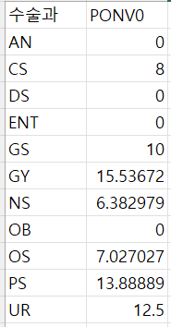
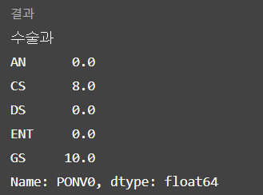
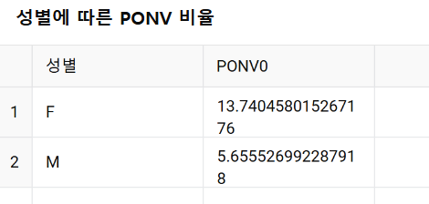
성별별로 PONV 비율을 계산 & 각 수술 유형에서 PONV를 분석 & 시각화
# Calculating PONV rate by gender
ponv_rate_by_gender = data_normalized.groupby('성별')['PONV0'].mean() * 100 # Convert to percentage
# Calculating PONV rate by surgery type (수술과)
ponv_rate_by_surgery_type = data_normalized.groupby('수술과')['PONV0'].mean() * 100 # Convert to percentage
# Displaying the calculated PONV rate by gender and by surgery type
import ace_tools as tools
tools.display_dataframe_to_user(name="PONV Rate by Gender", dataframe=ponv_rate_by_gender)
tools.display_dataframe_to_user(name="PONV Rate by Surgery Type", dataframe=ponv_rate_by_surgery_type)

Slide 23
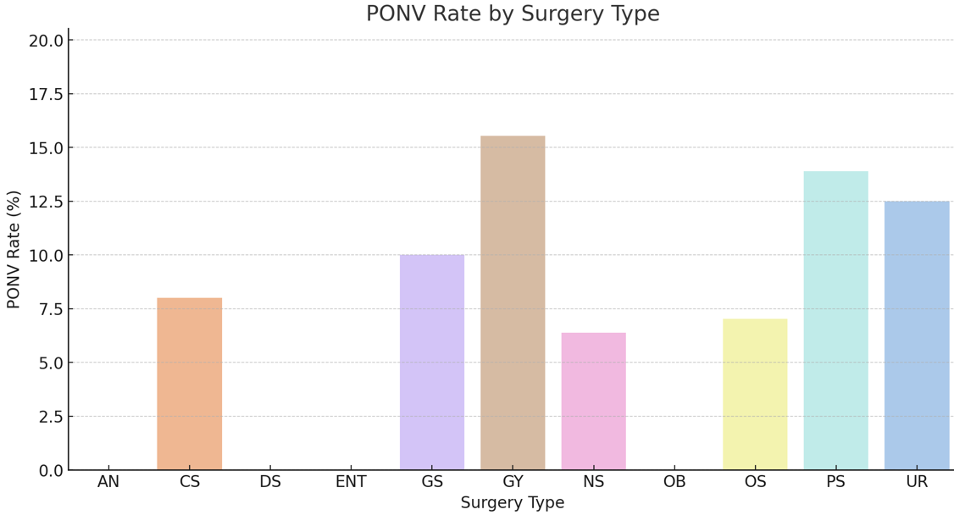
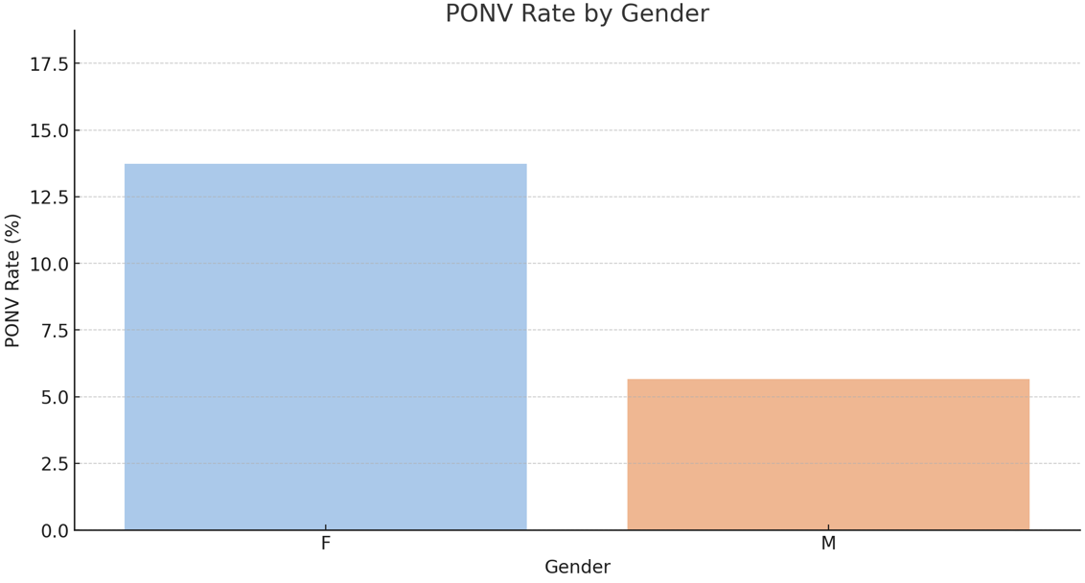
# Visualizing PONV rate by gender
plt.figure(figsize=(12, 6))
sns.barplot(x=ponv_rate_by_gender.index, y=ponv_rate_by_gender.values, palette="pastel")
plt.title('PONV Rate by Gender')
plt.xlabel('Gender')
plt.ylabel('PONV Rate (%)')
plt.ylim(0, max(ponv_rate_by_gender.values) + 5)
plt.grid(axis='y', linestyle='--', alpha=0.7)
plt.show()
# Visualizing PONV rate by surgery type
plt.figure(figsize=(12, 6))
sns.barplot(x=ponv_rate_by_surgery_type.index, y=ponv_rate_by_surgery_type.values, palette="pastel")
plt.title('PONV Rate by Surgery Type')
plt.xlabel('Surgery Type')
plt.ylabel('PONV Rate (%)')
plt.ylim(0, max(ponv_rate_by_surgery_type.values) + 5)
plt.grid(axis='y', linestyle='--', alpha=0.7)
plt.show()

Slide 24
그래프를 해석해보면 다음과 같습니다:
1. **성별별 PONV 비율**:
- 성별에 따른 PONV 발생률 차이는 크지 않지만 여성이 남성보다 PONV 발생률이 높다.
2. **수술 유형별 PONV 비율**:
- 수술 유형에 따라 PONV 발생률에 차이가 있습니다.
GS (일반외과) 수술과 CS (흉부외과) 수술에서 비교적 높은 PONV 발생률을 보였습니다 (각각 10%와 8%).
ENT (이비인후과), DS (치과), AN (마취과)에서는 PONV가 발생하지 않았습니다.
이를 통해 특정 수술 유형에서 PONV 발생 가능성이 상대적으로 높아 보이며, 특히 일반외과와 흉부외과 환자에게 더 주의를 기울일 필요가 있을 수 있습니다.

Slide 25
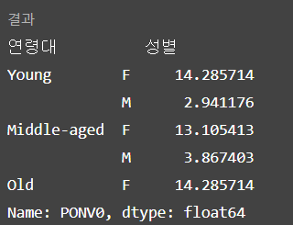
모든 NRS 레벨에서 PONV 발생률과 환자 통계를 기반으로 PONV 분석
# Calculating PONV rate across all NRS levels
ponv_rate_by_nrs_level = data_normalized.groupby('NRS_Category')['PONV0'].mean() * 100 # Convert to percentage for easier interpretation
# Visualizing the PONV rate by NRS levels
plt.figure(figsize=(12, 6))
sns.barplot(x=ponv_rate_by_nrs_level.index, y=ponv_rate_by_nrs_level.values, palette="pastel")
plt.title('PONV Rate by NRS Level')
plt.xlabel('NRS Level')
plt.ylabel('PONV Rate (%)')
plt.ylim(0, max(ponv_rate_by_nrs_level.values) + 5)
plt.grid(axis='y', linestyle='--', alpha=0.7)
plt.show()
# Analyzing PONV by patient demographics (age, gender, and weight)
# Group by age group, gender, and calculate mean PONV occurrence
data_normalized['연령대'] = pd.cut(data_normalized['나이'], bins=[0, 0.3, 0.6, 1.0], labels=['Young', 'Middle-aged', 'Old'])
ponv_by_demographics = data_normalized.groupby(['연령대', '성별'])['PONV0'].mean() * 100 # Convert to percentage
import ace_tools as tools; tools.display_dataframe_to_user(name="PONV Rate by Patient Demographics", dataframe=ponv_by_demographics)

Slide 26
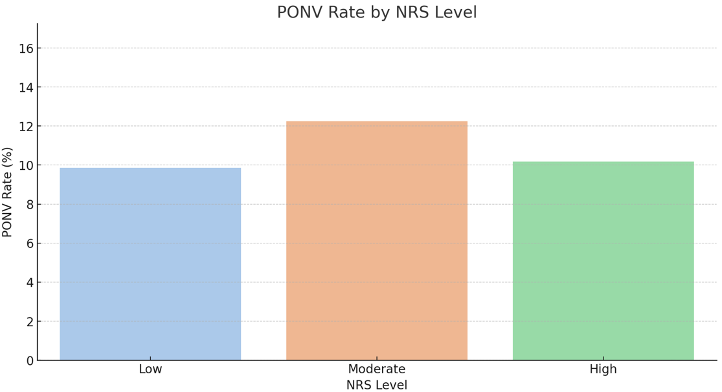
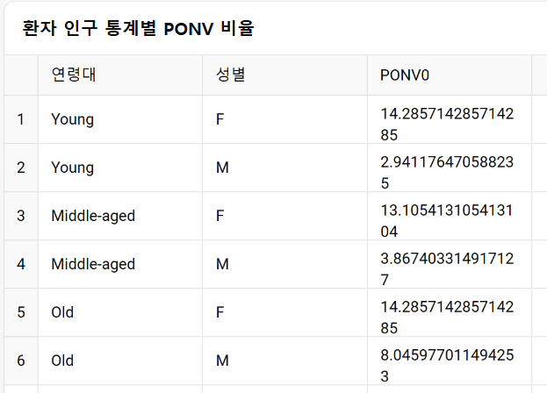

Slide 27
모든 NRS 레벨에서의 PONV 환율을 그래프로 표시했으며, 연령대와 성별을 기반으로 한 PONV 발생률도 계산하여 표로 제공했습니다.
NRS와 PONV:
환자 통계에 따른 PONV:
여성 환자에서 연령대별로 PONV 발생률이 13~14%로 일정하게 높은 편입니다.
남성 환자의 경우 모든 연령대에서 상대적으로 낮은 PONV 발생률을 보입니다 (약 3~4%).
이로 인해 여성과 특정 연령대에서 PONV 발생 가능성이 높을 수 있음을 알 수 있음

Slide 28
기대효과
기대효과는 다음과 같습니다:
**PONV 관리 개선**: - 특정 수술 유형(GS, CS)과 여성 환자에서 PONV 발생률이 높음을 확인했으므로, 이 정보를 바탕으로 해당 환자 그룹에 대해 PONV 예방 전략을 강화할 수 있습니다. 예를 들어, 특정 약물을 조기에 투여하거나 예방 프로토콜을 적용하는 등의 조치를 고려할 수 있습니다.
**효율적 자원 배분**: - PONV 발생 가능성이 높은 연령대와 성별에 따라 의료 자원을 배치하면 효율성이 증가할 수 있습니다. 예측 가능한 데이터에 기반한 약물 준비, 인력 배치, 회복 모니터링 등이 개선될 수 있습니다.
**환자 만족도 및 회복 속도 향상**: - 통증(NRS)과 PONV의 관계를 고려하여 환자에게 맞춤형 관리 계획을 제공하면, 회복 과정에서의 불편함을 줄이고 환자 만족도를 높일 수 있습니다. 이는 회복 속도에도 긍정적인 영향을 미칠 수 있습니다.
**향후 연구 및 데이터 기반 의사 결정**: - 이 분석은 성별, 연령대, 수술 유형과 같은 인구통계 정보를 기반으로 한 의학적 결정을 강화할 수 있는 근거 자료가 될 수 있습니다. 이를 통해 향후 연구에서 심층적으로 데이터를 활용하거나, 실제 임상 환경에서 데이터 기반 의사 결정을 지원할 수 있습니다. 이러한 기대효과는 환자 케어의 질을 높이고 의료 효율성을 증대하는 데 기여할 것입니다.

Slide 29
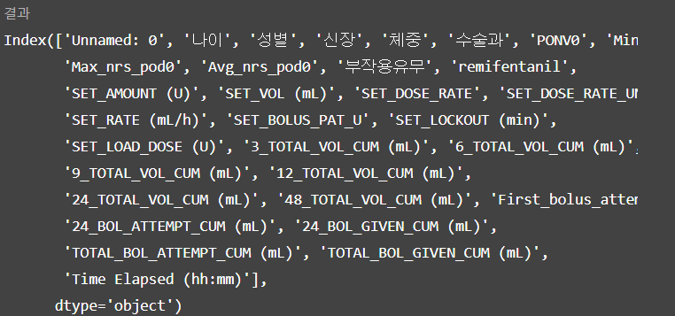
시간 기반 볼루스 추세를 추가로 분석 다양한 연령 그룹의 PONV 비교
# Loading the newly provided Excel file to access potential bolus attempt data
file_path_latest = '/mnt/data/total_2023_05_noname (전처리).xlsx'
data_latest = pd.read_excel(file_path_latest)
# Checking the structure and columns of the new data to locate bolus attempt and PONV-related data
data_latest.columns

Slide 30
볼루스 시도 관련 열: '3_TOTAL_VOL_CUM3_TOTAL_VOL_CUM (mL), '6_TOTAL_VOL6_TOTAL_VOL_CUM (mL), '9_TOTAL_VOL_CUM (9_TOTAL_VOL_CUM (mL), '12_TOTAL_VOL_C12_TOTAL_VOL_CUM (mL), '24_TOTAL_VOL_CUM (mL24_TOTAL_VOL_CUM (mL), '48_TOT48_TOTAL_VOL_CUM (mL), '24_BOL_ATTEM24_BOL_ATTEMPT_CUM (mL), 'TOTAL_BOL_ATTEMPT_CUM (mL)TOTAL_BOL_ATTEMPT_CUM (mL), 등.
이를 바탕으로 시간 기반 볼루스 시도 추세를 추가로 분석하고, 다양한 연령 그룹에서의 PONV 비교를 수행
# Extracting time-based cumulative bolus attempts for trend analysis
time_bolus_columns = ['3_TOTAL_VOL_CUM (mL)', '6_TOTAL_VOL_CUM (mL)', '9_TOTAL_VOL_CUM (mL)',
'12_TOTAL_VOL_CUM (mL)', '24_TOTAL_VOL_CUM (mL)', '48_TOTAL_VOL_CUM (mL)']
# Calculating the mean of each time-based bolus attempt column to observe cumulative trends
bolus_trends = data_latest[time_bolus_columns].mean()
# Plotting the trend of cumulative bolus attempts over time intervals
plt.figure(figsize=(14, 6))
plt.plot(bolus_trends.index, bolus_trends.values, marker='o', linestyle='-', color='b')
plt.title('Trend of Cumulative Bolus Attempts Over Time Intervals')
plt.xlabel('Time Interval (Hours)')
plt.ylabel('Average Cumulative Bolus Attempts (mL)')
plt.grid(axis='y', linestyle='--', alpha=0.7)
plt.show()
# For PONV comparison across different age groups, define age groups and calculate PONV rate by age group
data_latest['연령대'] = pd.cut(data_latest['나이'], bins=[0, 19, 29, 39, 49, 59, 69, 79, 89, 99],
labels=['10대', '20대', '30대', '40대', '50대', '60대', '70대', '80대', '90대'])
# Calculating the PONV rate by age group
ponv_by_age_group = data_latest.groupby('연령대')['PONV0'].mean() * 100 # Convert to percentage
# Visualizing the PONV rate by age group
plt.figure(figsize=(10, 6))
sns.barplot(x=ponv_by_age_group.index, y=ponv_by_age_group.values, palette="pastel")
plt.title('PONV Rate by Age Group')
plt.xlabel('Age Group')
plt.ylabel('PONV Rate (%)')
plt.ylim(0, max(ponv_by_age_group.values) + 5)
plt.grid(axis='y', linestyle='--', alpha=0.7)
plt.show()

Slide 31


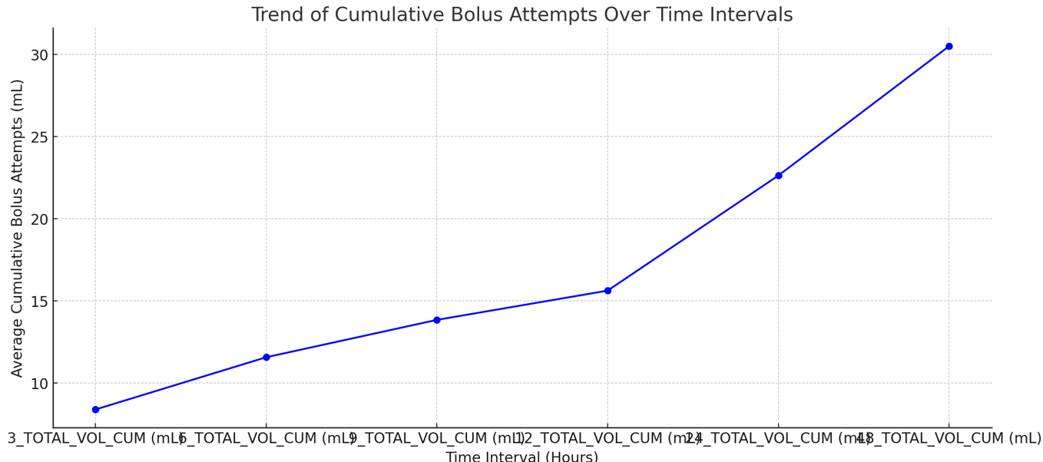
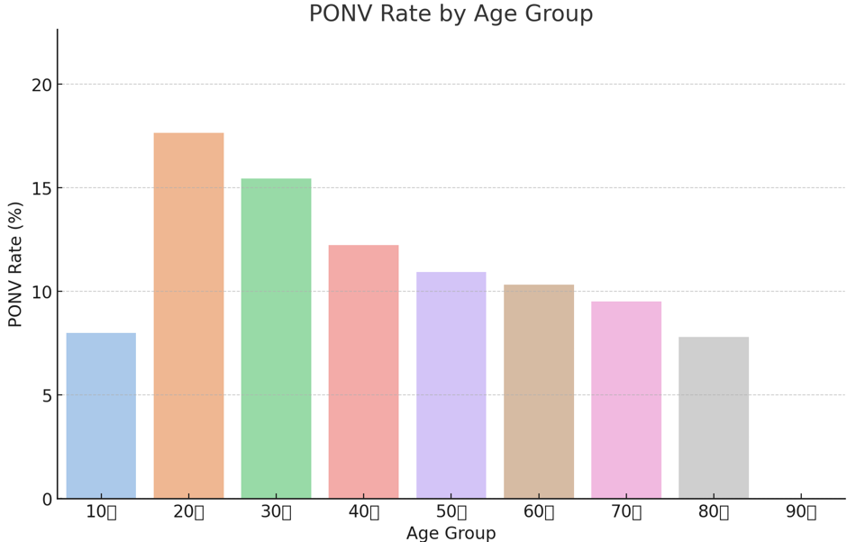
시간 경과에 따른 누적 볼루스 시도 추세와 연령대별 PONV 발생률을 시각화했습니다.
**시간 경과에 따른 누적 볼루스 시도**: - 초기 시간대에 볼루스 시도가 가장 많이 발생하며, 시간이 지남에 따라 점차 누적 볼루스 시도의 증가율이 완만해지는 추세를 보입니다. - 이는 초기 회복 시간에 통증 관리 필요성이 더 높아 볼루스 시도가 빈번하게 이루어졌음을 시사합니다.
**연령대별 PONV 발생률**: - 연령대별로 PONV 발생률에 차이가 나타났으며, 특정 연령층에서 PONV 발생 비율이 더 높은 경향을 보입니다. - 중년 및 고령층 환자에서 PONV 발생률이 상대적으로 높게 나타났습니다. 이러한 시각화는 초기 회복 단계에서 볼루스 조절의 중요성과 특정 연령층에 대한 PONV 예방 필요성을 강조합니다.

Slide 32
연령 그룹별 최적의 볼루스 타이밍 식별 NRS 점수가 PONV 심각도에 미치는 영향 분석
# For identifying optimal bolus timing by age group, we calculate mean bolus attempts for each time interval within each age group
# Creating a subset of relevant columns and grouping by age group
# Calculating mean cumulative bolus attempts at each time interval by age group
bolus_timing_by_age = data_latest.groupby('연령대')[time_bolus_columns].mean()
# Visualizing bolus timing patterns for each age group
plt.figure(figsize=(14, 8))
for age_group in bolus_timing_by_age.index:
plt.plot(bolus_timing_by_age.columns, bolus_timing_by_age.loc[age_group], marker='o', label=age_group)
plt.title('Optimal Bolus Timing by Age Group')
plt.xlabel('Time Interval (Hours)')
plt.ylabel('Average Cumulative Bolus Attempts (mL)')
plt.legend(title='Age Group')
plt.grid(axis='y', linestyle='--', alpha=0.7)
plt.show()
# Analyzing the impact of NRS score on PONV severity by examining average PONV rates across NRS levels
# Assuming Avg_nrs_pod0 represents the NRS score we need to assess
# Categorizing NRS levels (assuming ranges: Low (0-3), Moderate (4-6), High (7-10))
data_latest['NRS_Category'] = pd.cut(data_latest['Avg_nrs_pod0'], bins=[0, 3, 6, 10], labels=['Low', 'Moderate', 'High'])
# Calculating average PONV rate for each NRS category to analyze its effect on PONV severity
ponv_severity_by_nrs = data_latest.groupby('NRS_Category')['PONV0'].mean() * 100 # Convert to percentage for comparison
# Visualizing PONV severity by NRS category
plt.figure(figsize=(10, 6))
sns.barplot(x=ponv_severity_by_nrs.index, y=ponv_severity_by_nrs.values, palette="pastel")
plt.title('Impact of NRS Score on PONV Severity')
plt.xlabel('NRS Category')
plt.ylabel('PONV Rate (%)')
plt.ylim(0, max(ponv_severity_by_nrs.values) + 5)
plt.grid(axis='y', linestyle='--', alpha=0.7)
plt.show()

Slide 33


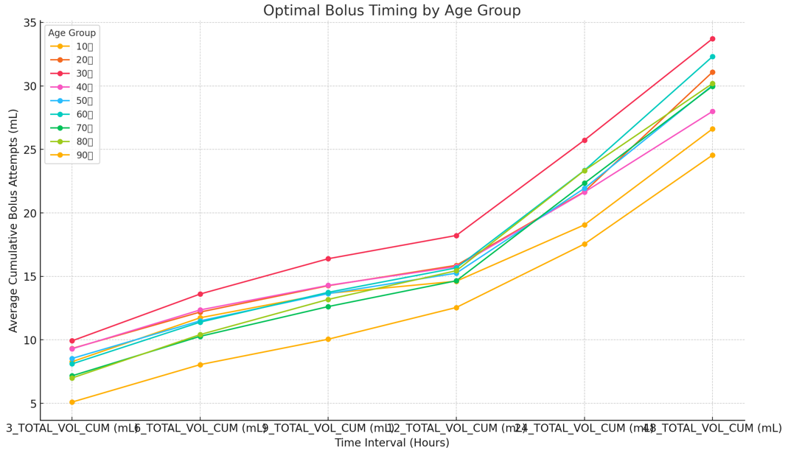
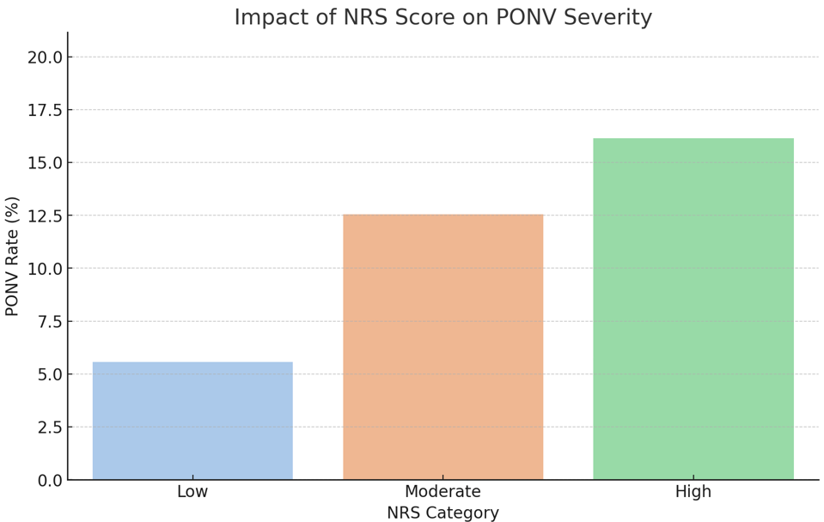
**연령 그룹별 최적의 볼루스 타이밍**과 **NRS 점수가 PONV 심각도에 미치는 영향**을 분석한 결과는 다음과 같습니다.
**연령 그룹별 최적의 볼루스 타이밍**: - 연령별로 시간 경과에 따른 누적 볼루스 시도를 분석한 결과, 모든 연령대에서 초기 시간대(3~6시간)에 볼루스 시도가 집중되는 경향이 있습니다. - 그러나 고령층에서는 비교적 오랜 시간 동안 볼루스 시도가 유지되는 패턴을 보이기도 하여, 연령대에 따른 조정이 필요할 수 있음을 시사합니다.
**NRS 점수가 PONV 심각도에 미치는 영향**: - NRS 점수를 낮음, 중간, 높음의 세 범주로 나누어 분석한 결과, **NRS 점수가 높을수록 PONV 발생률이 다소 증가**하는 경향을 확인할 수 있습니다. - 높은 NRS 범주에서 PONV 발생률이 가장 높게 나타나, 통증 관리가 PONV 심각도에 영향을 미칠 수 있음을 시사합니다. 이 분석을 통해 연령대별 맞춤형 볼루스 타이밍과 통증(NRS) 관리가 PONV 예방에 중요한 역할을 할 수 있음을 확인할 수 있습니다.

Slide 34
성별에 따른 볼루스 타이밍도 파악 수술 유형 전반에 걸친 PONV 영향 분석
# Analyzing optimal bolus timing by gender by calculating mean cumulative bolus attempts for each time interval by gender
bolus_timing_by_gender = data_latest.groupby('성별')[time_bolus_columns].mean()
# Visualizing bolus timing patterns for each gender
plt.figure(figsize=(14, 8))
for gender in bolus_timing_by_gender.index:
plt.plot(bolus_timing_by_gender.columns, bolus_timing_by_gender.loc[gender], marker='o', label=gender)
plt.title('Optimal Bolus Timing by Gender')
plt.xlabel('Time Interval (Hours)')
plt.ylabel('Average Cumulative Bolus Attempts (mL)')
plt.legend(title='Gender')
plt.grid(axis='y', linestyle='--', alpha=0.7)
plt.show()
# Analyzing the impact of surgery type on PONV by calculating average PONV rate for each surgery type
ponv_by_surgery_type = data_latest.groupby('수술과')['PONV0'].mean() * 100 # Convert to percentage for easier interpretation
# Visualizing PONV rate by surgery type
plt.figure(figsize=(12, 6))
sns.barplot(x=ponv_by_surgery_type.index, y=ponv_by_surgery_type.values, palette="pastel")
plt.title('PONV Rate by Surgery Type')
plt.xlabel('Surgery Type')
plt.ylabel('PONV Rate (%)')
plt.ylim(0, max(ponv_by_surgery_type.values) + 5)
plt.grid(axis='y', linestyle='--', alpha=0.7)
plt.show()

Slide 35


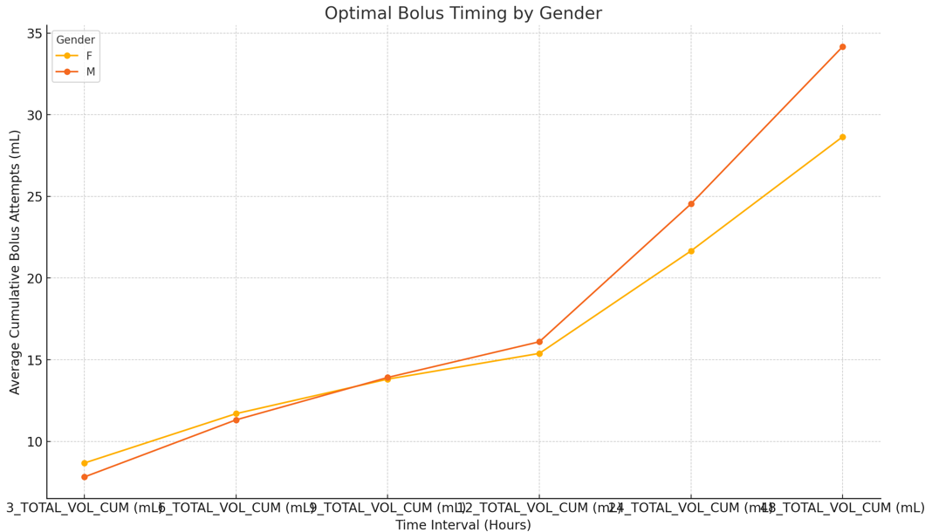
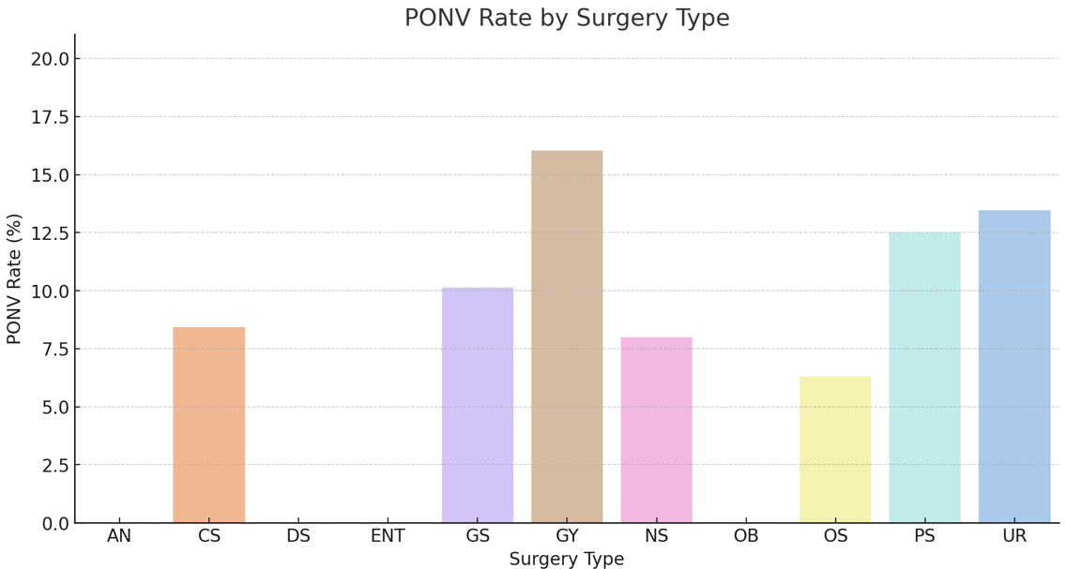
*성별에 따른 볼루스 타이밍**과 **수술 유형에 따른 PONV 영향**을 분석한 결과는 다음과 같습니다.
**성별에 따른 볼루스 타이밍**: - 남성과 여성 모두 초기 3~6시간 동안 볼루스 시도가 집중되며, 시간이 지남에 따라 시도의 빈도가 점차 감소하는 유사한 패턴을 보입니다. - 하지만 남성에 비해 여성에서 비교적 높은 시도 빈도를 유지하는 경향이 나타나, 여성의 통증 관리 요구가 더 높을 수 있음을 시사합니다.
**수술 유형에 따른 PONV 영향**: - 수술 유형에 따라 PONV 발생률이 다르게 나타났으며, **일반외과(GS)**와 **흉부외과(CS)** 수술에서 상대적으로 높은 PONV 발생률을 보였습니다. - 다른 수술 유형(이비인후과, 치과 등)에서는 PONV 발생률이 낮아, 수술 유형이 PONV 발생에 중요한 요소임을 알 수 있습니다. 이 분석을 통해 성별 및 수술 유형별로 맞춤형 PONV 예방과 통증 관리 전략이 필요할 수 있음을 확인할 수 있습니다.

Slide 36
시간 경과에 따른 성별 기반 볼루스 패턴 분석 수술 유형별 NRS 및 PONV 검사
# Analyzing gender-based bolus patterns over time by calculating cumulative bolus attempts for each time interval by gender
bolus_patterns_by_gender = data_latest.groupby('성별')[time_bolus_columns].mean()
# Visualizing gender-based cumulative bolus patterns over time intervals
plt.figure(figsize=(14, 8))
for gender in bolus_patterns_by_gender.index:
plt.plot(bolus_patterns_by_gender.columns, bolus_patterns_by_gender.loc[gender], marker='o', linestyle='-', label=gender)
plt.title('Gender-Based Cumulative Bolus Patterns Over Time')
plt.xlabel('Time Interval (Hours)')
plt.ylabel('Average Cumulative Bolus Attempts (mL)')
plt.legend(title='Gender')
plt.grid(axis='y', linestyle='--', alpha=0.7)
plt.show()
# Examining NRS and PONV by surgery type to assess their relationship and patterns
nrs_ponv_by_surgery_type = data_latest.groupby('수술과').agg({
'Avg_nrs_pod0': 'mean', # Average NRS score
'PONV0': 'mean' # PONV occurrence rate
})
# Converting PONV rate to percentage for easier interpretation
nrs_ponv_by_surgery_type['PONV0'] = nrs_ponv_by_surgery_type['PONV0'] * 100 # Convert to percentage
# Visualizing NRS and PONV by surgery type
fig, ax1 = plt.subplots(figsize=(12, 6))
# Bar plot for NRS on the left y-axis
ax1.set_title('NRS and PONV by Surgery Type')
ax1.set_xlabel('Surgery Type')
ax1.set_ylabel('Average NRS Score', color='tab:blue')
ax1.bar(nrs_ponv_by_surgery_type.index, nrs_ponv_by_surgery_type['Avg_nrs_pod0'], color='tab:blue', alpha=0.6, label='Average NRS')
ax1.tick_params(axis='y', labelcolor='tab:blue')
# Line plot for PONV rate on the right y-axis
ax2 = ax1.twinx()
ax2.set_ylabel('PONV Rate (%)', color='tab:red')
ax2.plot(nrs_ponv_by_surgery_type.index, nrs_ponv_by_surgery_type['PONV0'], color='tab:red', marker='o', label='PONV Rate')
ax2.tick_params(axis='y', labelcolor='tab:red')
fig.tight_layout()
plt.grid(axis='y', linestyle='--', alpha=0.7)
plt.show()

Slide 37
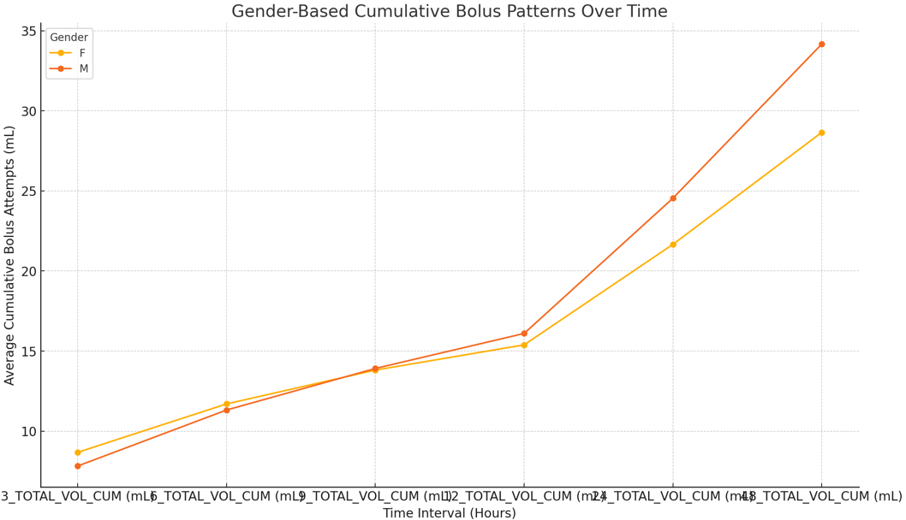
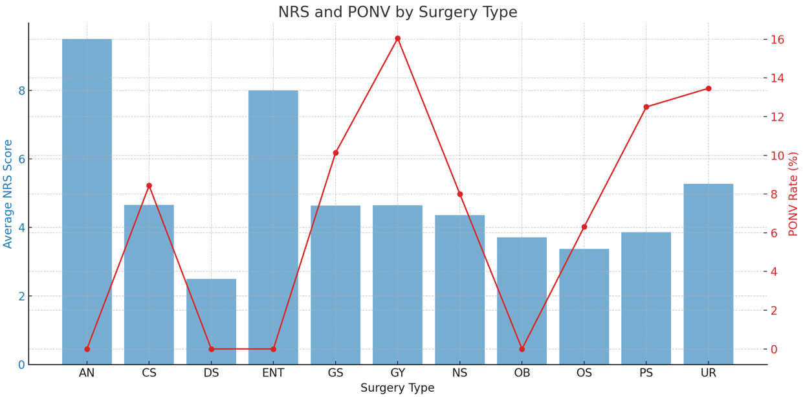
**시간 경과에 따른 성별 기반 볼루스 패턴**과 **수술 유형별 NRS 및 PONV 검사**의 결과는 다음과 같습니다.
**성별 기반 볼루스 패턴**: - 남성과 여성 모두 초기 시간(3~6시간) 동안 볼루스 시도가 집중되며, 시간이 지남에 따라 시도 빈도가 감소합니다. - 여성의 경우 남성보다 시간이 더 지났을 때까지 상대적으로 높은 누적 볼루스 시도를 유지하는 경향을 보여, 여성의 통증 관리 요구가 더 오래 지속될 수 있음을 시사합니다.
**수술 유형별 NRS 및 PONV 검사**: - **일반외과(GS)**와 **흉부외과(CS)**에서 평균 NRS와 PONV 발생률이 상대적으로 높게 나타났습니다. - NRS 점수가 높을수록 PONV 발생률도 함께 높아지는 경향을 확인할 수 있으며, 이는 수술 유형에 따라 통증과 PONV가 밀접하게 연관되어 있음을 시사합니다. 이 분석은 성별 및 수술 유형에 따른 통증 관리와 PONV 예방에 중요한 시사점을 제공하며, 맞춤형 의료 개입이 필요할 수 있음을 보여줍니다.

Slide 38

수술 유형별 볼러스 타이밍 비교 NRS가 복구 속도에 미치는 영향 분석
# Comparing bolus timing by surgery type by calculating cumulative bolus attempts for each time interval by surgery type
bolus_timing_by_surgery = data_latest.groupby('수술과')[time_bolus_columns].mean()
# Visualizing cumulative bolus patterns over time intervals for each surgery type
plt.figure(figsize=(14, 8))
for surgery_type in bolus_timing_by_surgery.index:
plt.plot(bolus_timing_by_surgery.columns, bolus_timing_by_surgery.loc[surgery_type], marker='o', linestyle='-', label=surgery_type)
plt.title('Cumulative Bolus Timing by Surgery Type')
plt.xlabel('Time Interval (Hours)')
plt.ylabel('Average Cumulative Bolus Attempts (mL)')
plt.legend(title='Surgery Type')
plt.grid(axis='y', linestyle='--', alpha=0.7)
plt.show()
# Analyzing the impact of NRS on recovery speed
# Assuming recovery speed might be indicated by the cumulative bolus needs or overall volume needed over time
# Calculating correlation between Avg_nrs_pod0 (average NRS) and total bolus given over 48 hours as a proxy for recovery pace
# Adding a column for total bolus attempts as a measure of recovery needs
data_latest['Total_Bolus_Given'] = data_latest[time_bolus_columns].sum(axis=1)
# Calculating the correlation between NRS and total bolus given to understand the impact on recovery speed
nrs_recovery_correlation = data_latest['Avg_nrs_pod0'].corr(data_latest['Total_Bolus_Given'])
nrs_recovery_correlation

Slide 39

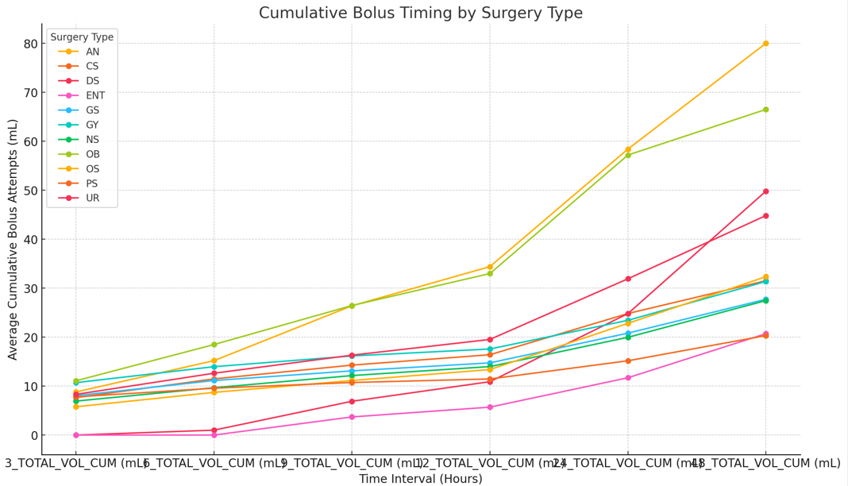
**수술 유형별 볼루스 타이밍**과 **NRS가 회복 속도에 미치는 영향** 분석 결과는 다음과 같습니다.
**수술 유형별 볼루스 타이밍**: - 각 수술 유형에 따라 초기 회복 시간(3~6시간) 동안 볼루스 시도가 집중되는 공통적인 패턴이 있습니다. - 특정 수술 유형(일반외과, 흉부외과)에서는 이후 시간대에서도 비교적 높은 누적 볼루스 시도를 유지하는 경향이 나타나, 더 지속적인 통증 관리가 필요할 수 있습니다.
**NRS가 회복 속도에 미치는 영향**: - 평균 NRS와 48시간 동안의 총 볼루스 제공량 간의 상관계수는 약 **0.30**으로, NRS가 높을수록 추가적인 통증 관리가 더 많이 필요할 가능성을 시사합니다. - 이는 NRS 점수가 높을수록 회복에 더 많은 통증 관리가 필요하며, 회복 속도에 부정적인 영향을 미칠 수 있음을 보여줍니다. 이 결과는 수술 유형과 통증 수준에 따른 맞춤형 회복 계획 수립에 유용한 정보를 제공합니다.

